Slide 1

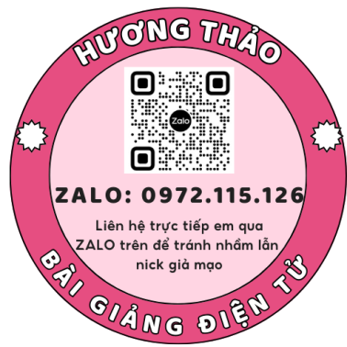





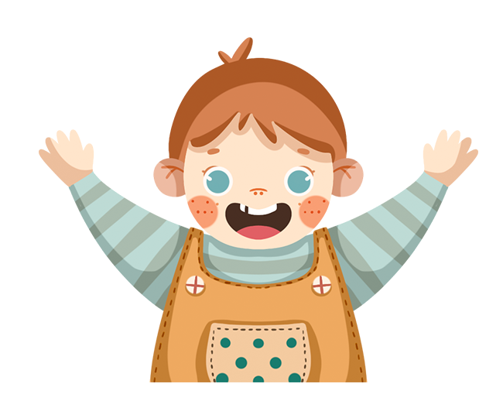


Thứ…….ngày…….tháng…….năm…….

Slide 2


Tình cảm của các bạn trong bài hát được thể hiện như thế nào?

Slide 3



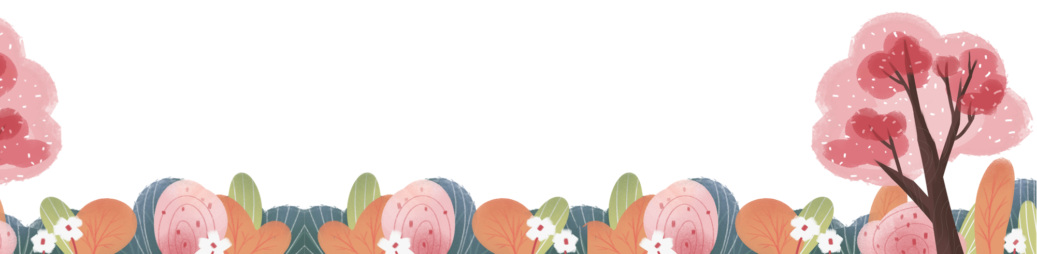

Slide 4

1. Tìm hiểu một bài học quý về tình bạn.

Slide 5


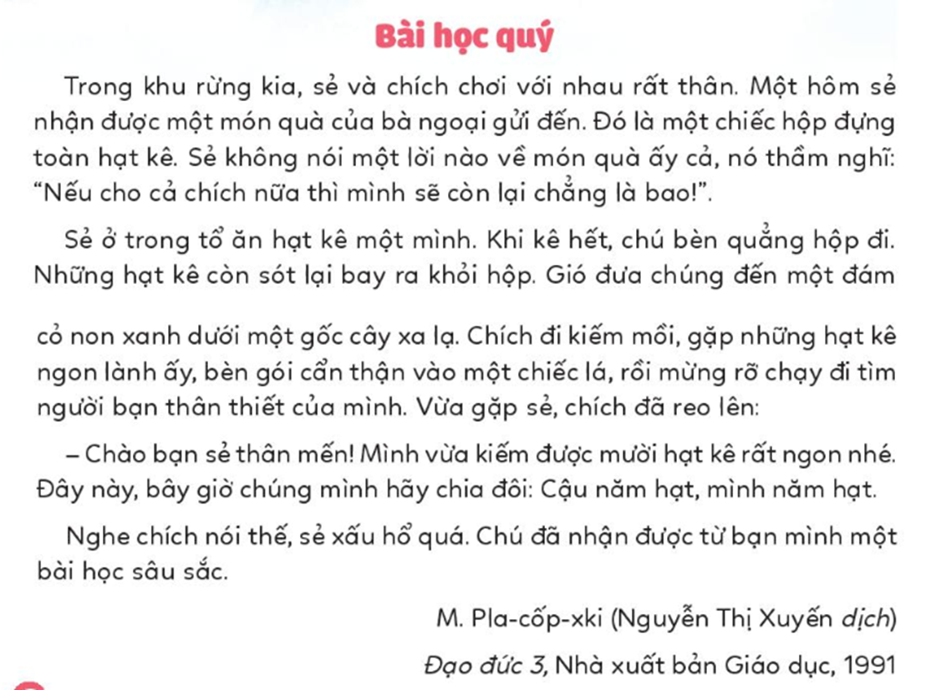
Sẻ đã làm gì khi nhận được hộp kê?
Sẻ đã giữ lại và ăn một mình.
Notes:
Hương Thảo – Zalo 0972115126

Slide 6
Chích đã làm gì khi nhặt được những hạt kê?
Chích liền mang cho người bạn thân nhất của mình là sẻ.
Notes:
Hương Thảo – Zalo 0972115126

Slide 7
Em có nhận xét gì về việc làm của Chích và Sẻ?
Sẻ ích kỉ, chỉ nghĩ cho mình
Chích tốt bụng, biết quan tâm và nghĩ tới bạn.
Notes:
Hương Thảo – Zalo 0972115126

Slide 8
Sẻ đã nhận được từ chích bài học gì về tình bạn.
Đó là phải biết chia sẻ, quan tâm tới nhau.
Notes:
Hương Thảo – Zalo 0972115126

Slide 9
Em nhận ra điều gì sau khi học câu chuyện này
Notes:
Time 1 bài nhạc, nhóm nào kể nhiền nhất sẽ thắng

Slide 10
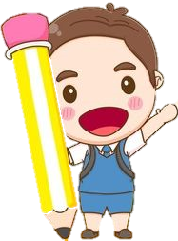
Khi được tặng hộp kê, sẻ đã giữ lại và ăn một mình. Việc làm của sẻ, ta có thể hiểu được bởi không phải ai cũng sẵn sàng chia sẻ đồ của mình với người khác.
Nhưng chích khi có những hạt kê ngon lành đã mang cho người bạn thân nhất của mình. Điều đó thật đáng quý và trân trọng. Việc làm của chích đã cho sẻ thấy được bài học về sự chân thành, luôn nghĩ về nhau trong bất cứ hoàn cảnh nào.

Slide 11
2. Tìm hiểu những việc em cần làm để thể hiện sự yêu quý bạn bè

Slide 12

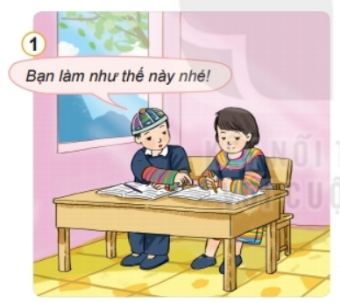
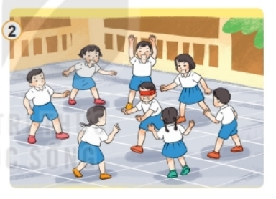
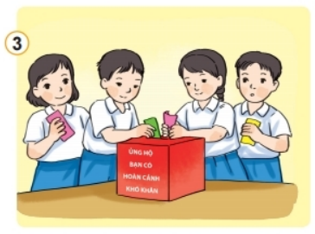
Các bạn trong tranh đang làm gì? Việc làm đó thể hiện điều gì?

Slide 13
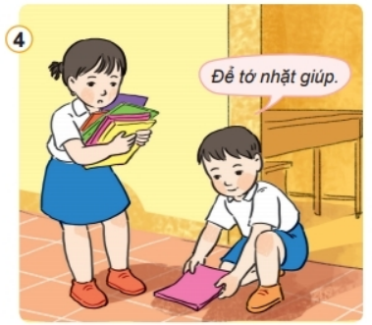
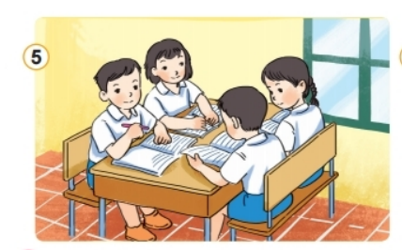
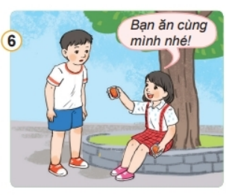
Các bạn trong tranh đang làm gì? Việc làm đó thể hiện điều gì?

Slide 14
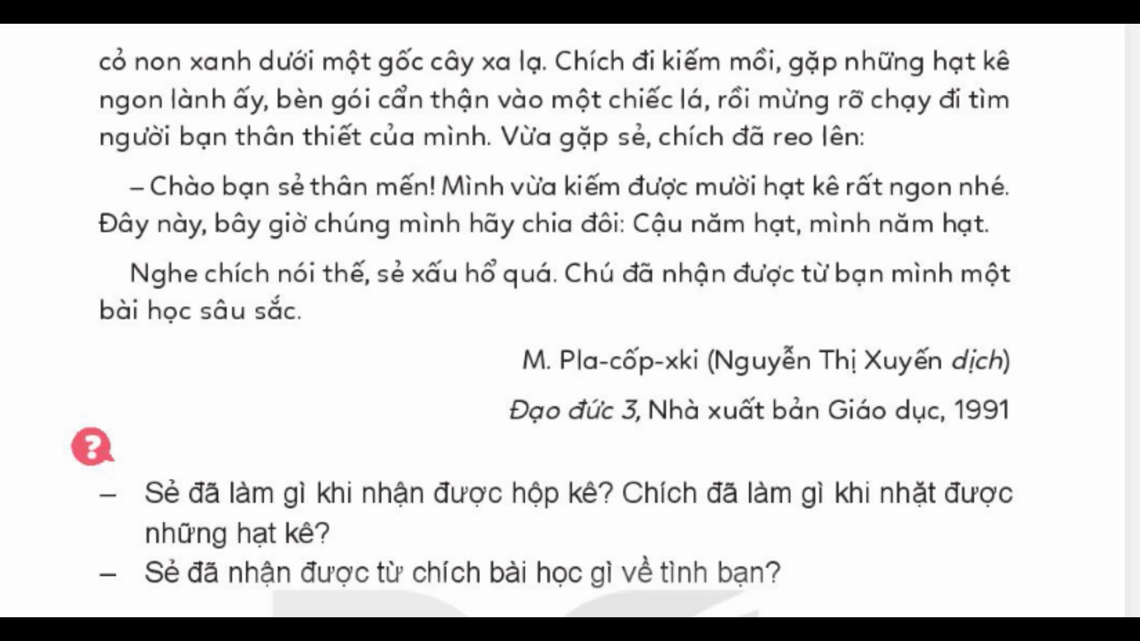

Slide 15
Chỉ dẫn cho bạn những bài khó.
=> Đây là việc làm thể hiện sự quan tâm, yêu quý bạn bè.
Notes:
Click chọn vòng tròn

Slide 16
Chơi đùa cùng các bạn trong lớp.
=> Đây là việc làm thể hiện sự quan tâm, yêu quý bạn bè.
Notes:
Click chọn vòng tròn

Slide 17
Giúp đỡ khi bạn gặp khó khăn
=> Đây là việc làm thể hiện sự quan tâm, yêu quý bạn bè.
Notes:
Click chọn vòng tròn

Slide 18
Nhặt giúp bạn chiếc khăn khi bạn bị đánh rơi.
=> Đây là việc làm thể hiện sự quan tâm, yêu quý bạn bè.
Notes:
Click chọn vòng tròn

Slide 19
Các bạn cùng nhau học nhóm.
=> Đây là việc làm thể hiện sự quan tâm, yêu quý bạn bè.
Notes:
Click chọn vòng tròn

Slide 20
Chia sẻ đồ ăn cùng các bạn.
=> Đây là việc làm thể hiện sự quan tâm, yêu quý bạn bè.
Notes:
Click chọn vòng tròn

Slide 21
Em hãy kể thêm những việc cần làm để thể hiện sự yêu quý bạn bè?

Slide 22
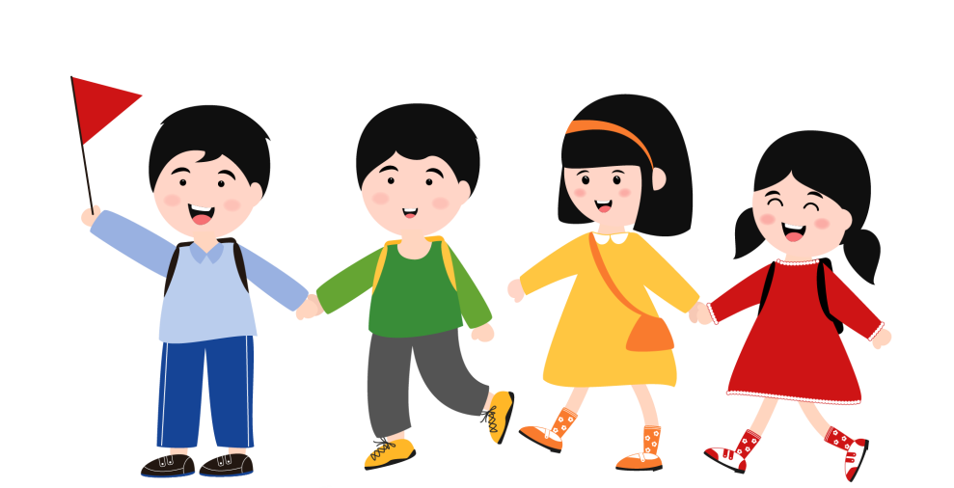
Những việc cần làm để thể hiện sự yêu quý bạn bè:
Giúp đỡ khi bạn gặp khó khăn;
Hỏi thăm khi bạn ốm, bạn có chuyện buồn;
Giảng bài cho bạn khi bạn chưa hiểu;
Rủ bạn cùng học, cùng chơi;
Trung thực với bạn;
Biết lắng nghe, tôn trọng bạn;
Chúc mừng khi bạn có niềm vui;
Giữ lời hứa với bạn;
Notes:
Thiết kế: Hương Thảo – Tranthao121004@gmail.com

Slide 23



Slide 24
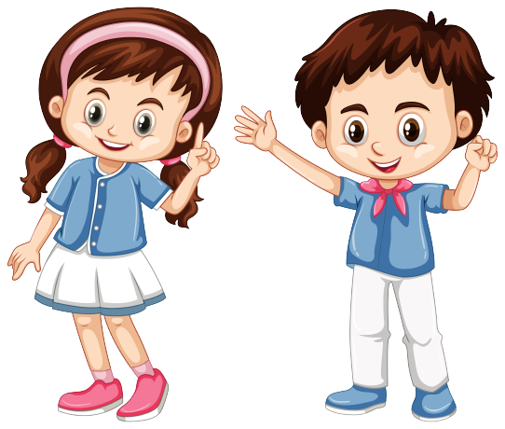
Hãy viết 3 điều mà em muốn nói với bạn về tình cảm của em đối với bạn

